Slide 1

Projet: réaliser un site web pour Supinfo en HTML et CSS

Slide 2
Cahier des charges :
Une homepage de présentation de l'école
Une page avec la liste des thémes abordés (cours)
Une page avec le planning de la première semaine de cours (date, heure, thèmes)
Le site doit être responsive
Une page de contact
Un menu permettant de naviguer entre les différentes page
Une page avec le trombinoscope de votre promotion

Slide 3
Une petite présentation de l’équipe en charge
du projet:
Verdier Loïc
Crépin Batiste

Slide 4
1.Homepage

Slide 5



Slide 6






Responsive

Slide 7
2.Liste des thèmes abordés

Slide 8
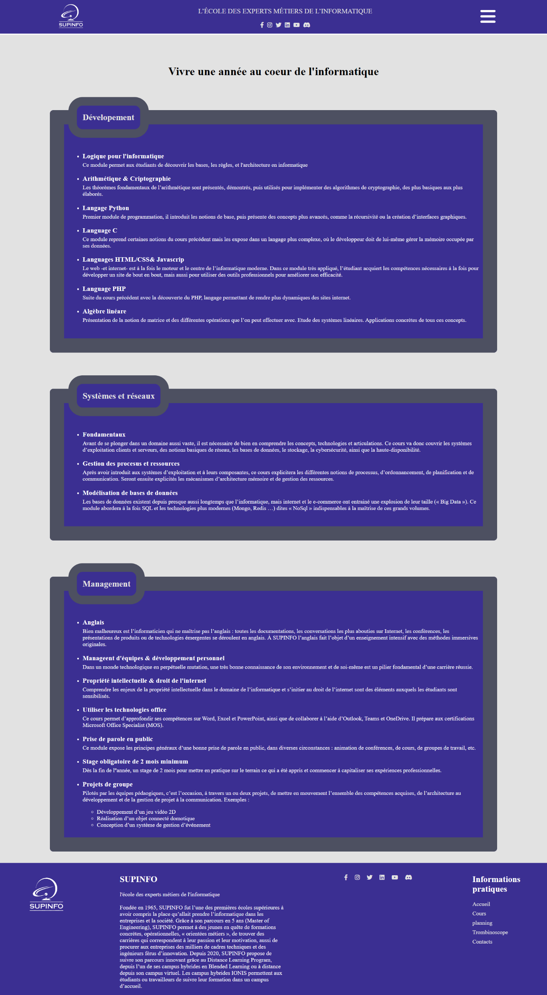

Slide 9



Responsive

Slide 10
Planing

Slide 11
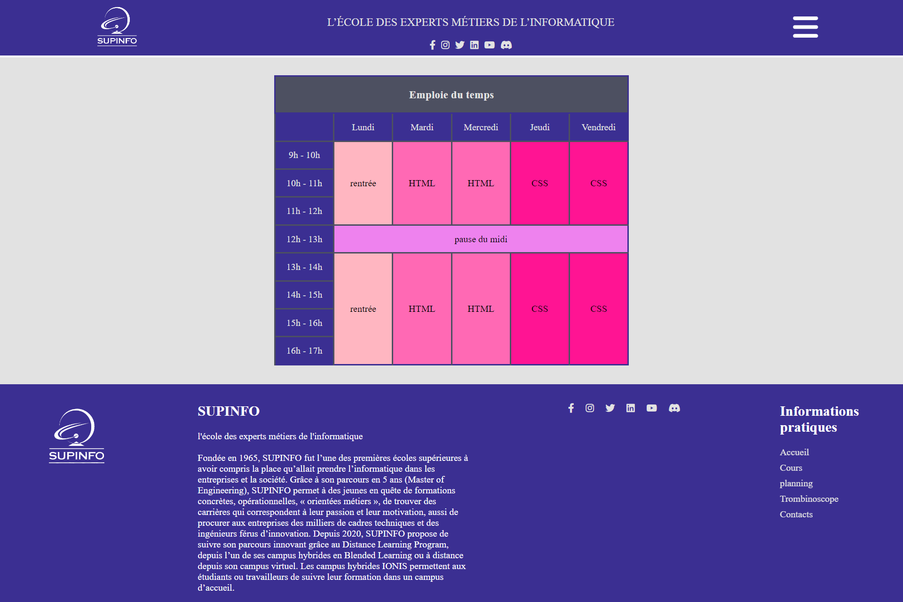

Slide 12
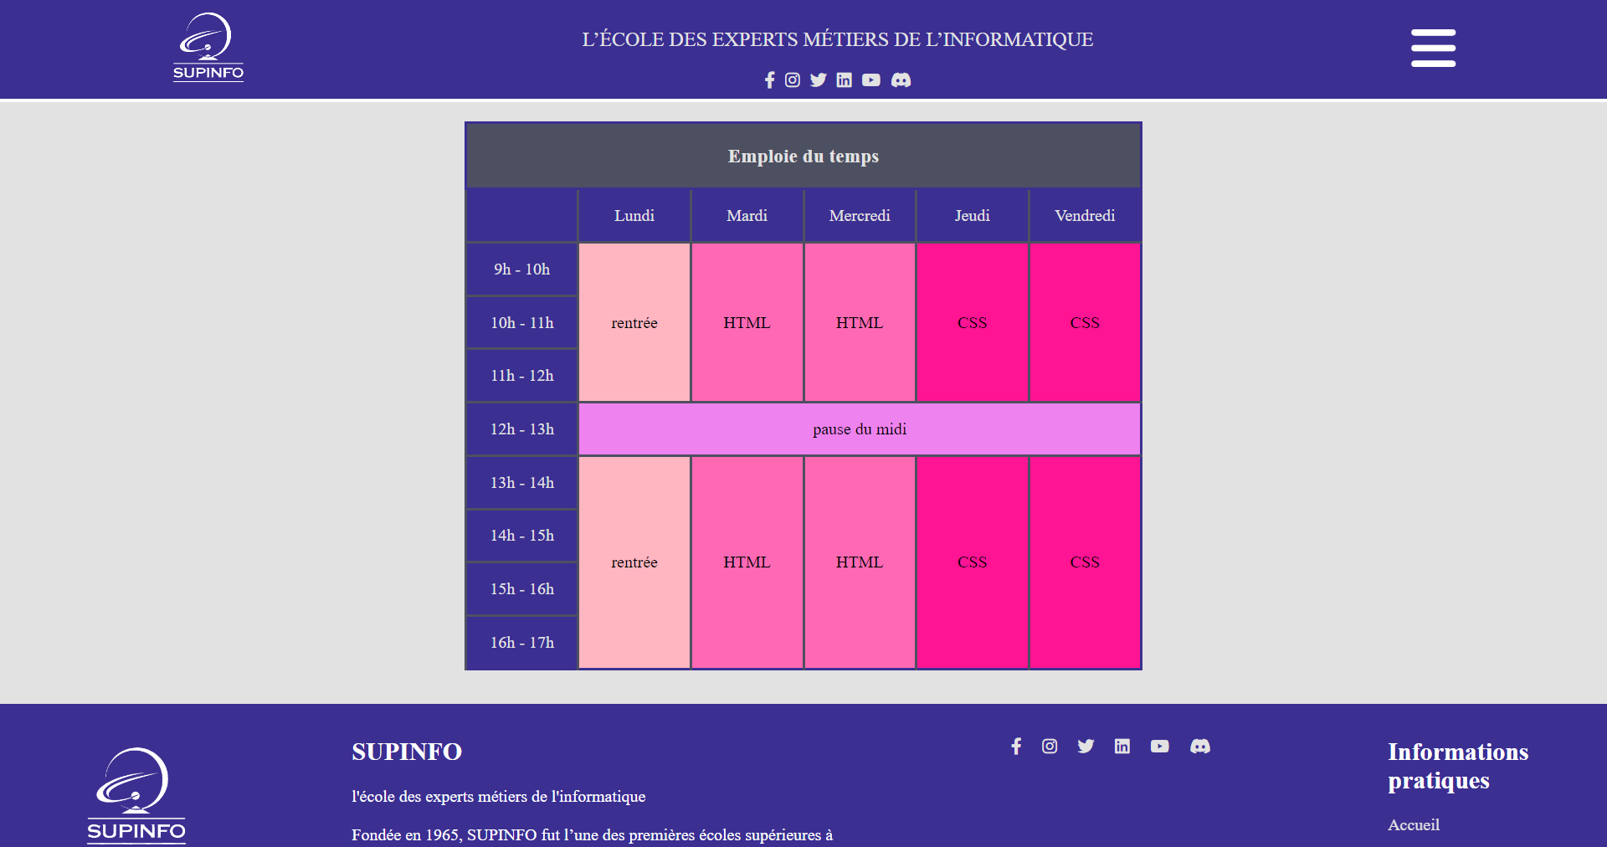
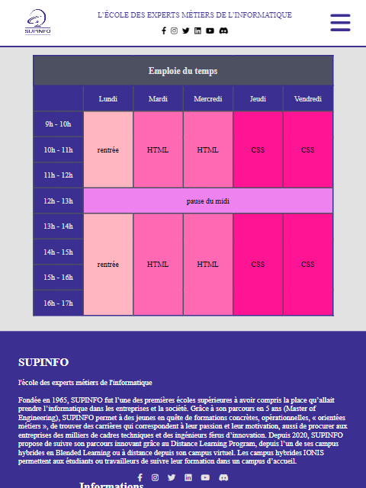

Responsive

Slide 13
Page de contact

Slide 14
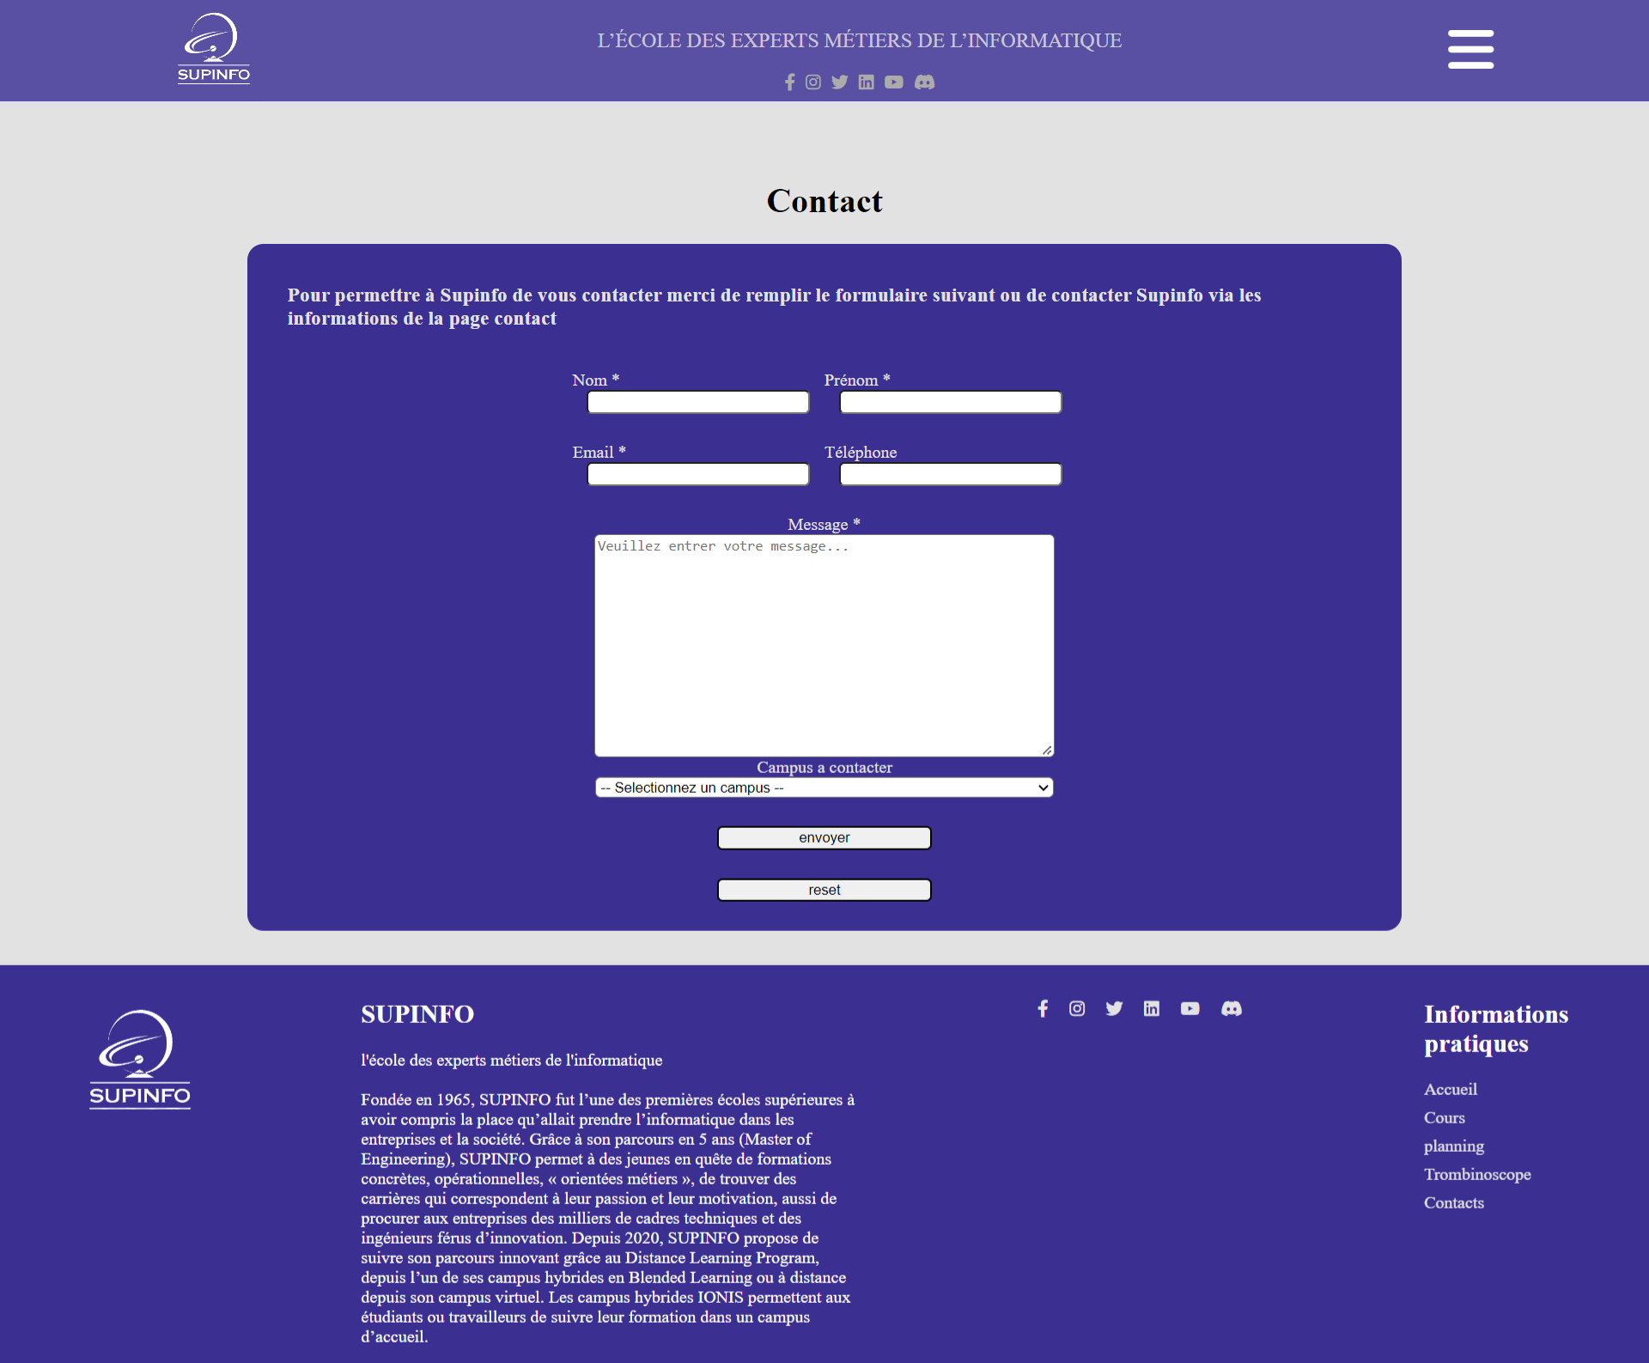

Slide 15
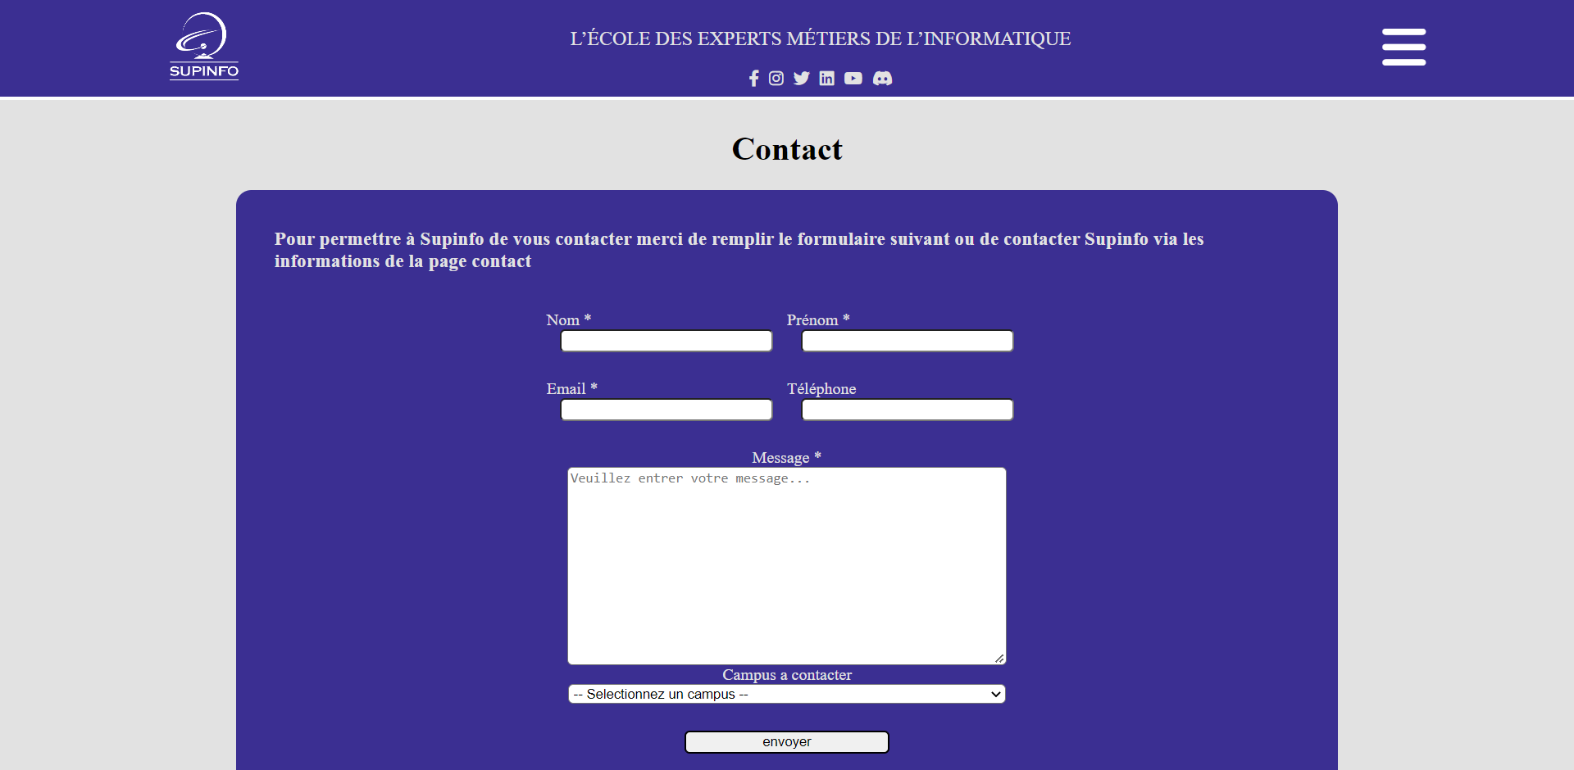
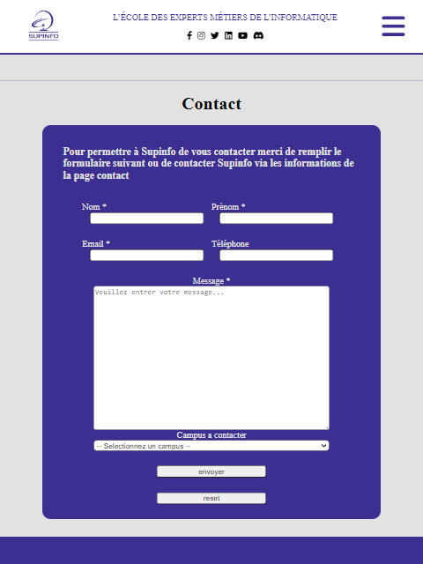

Responsive

Slide 16
Trombinoscope

Slide 17
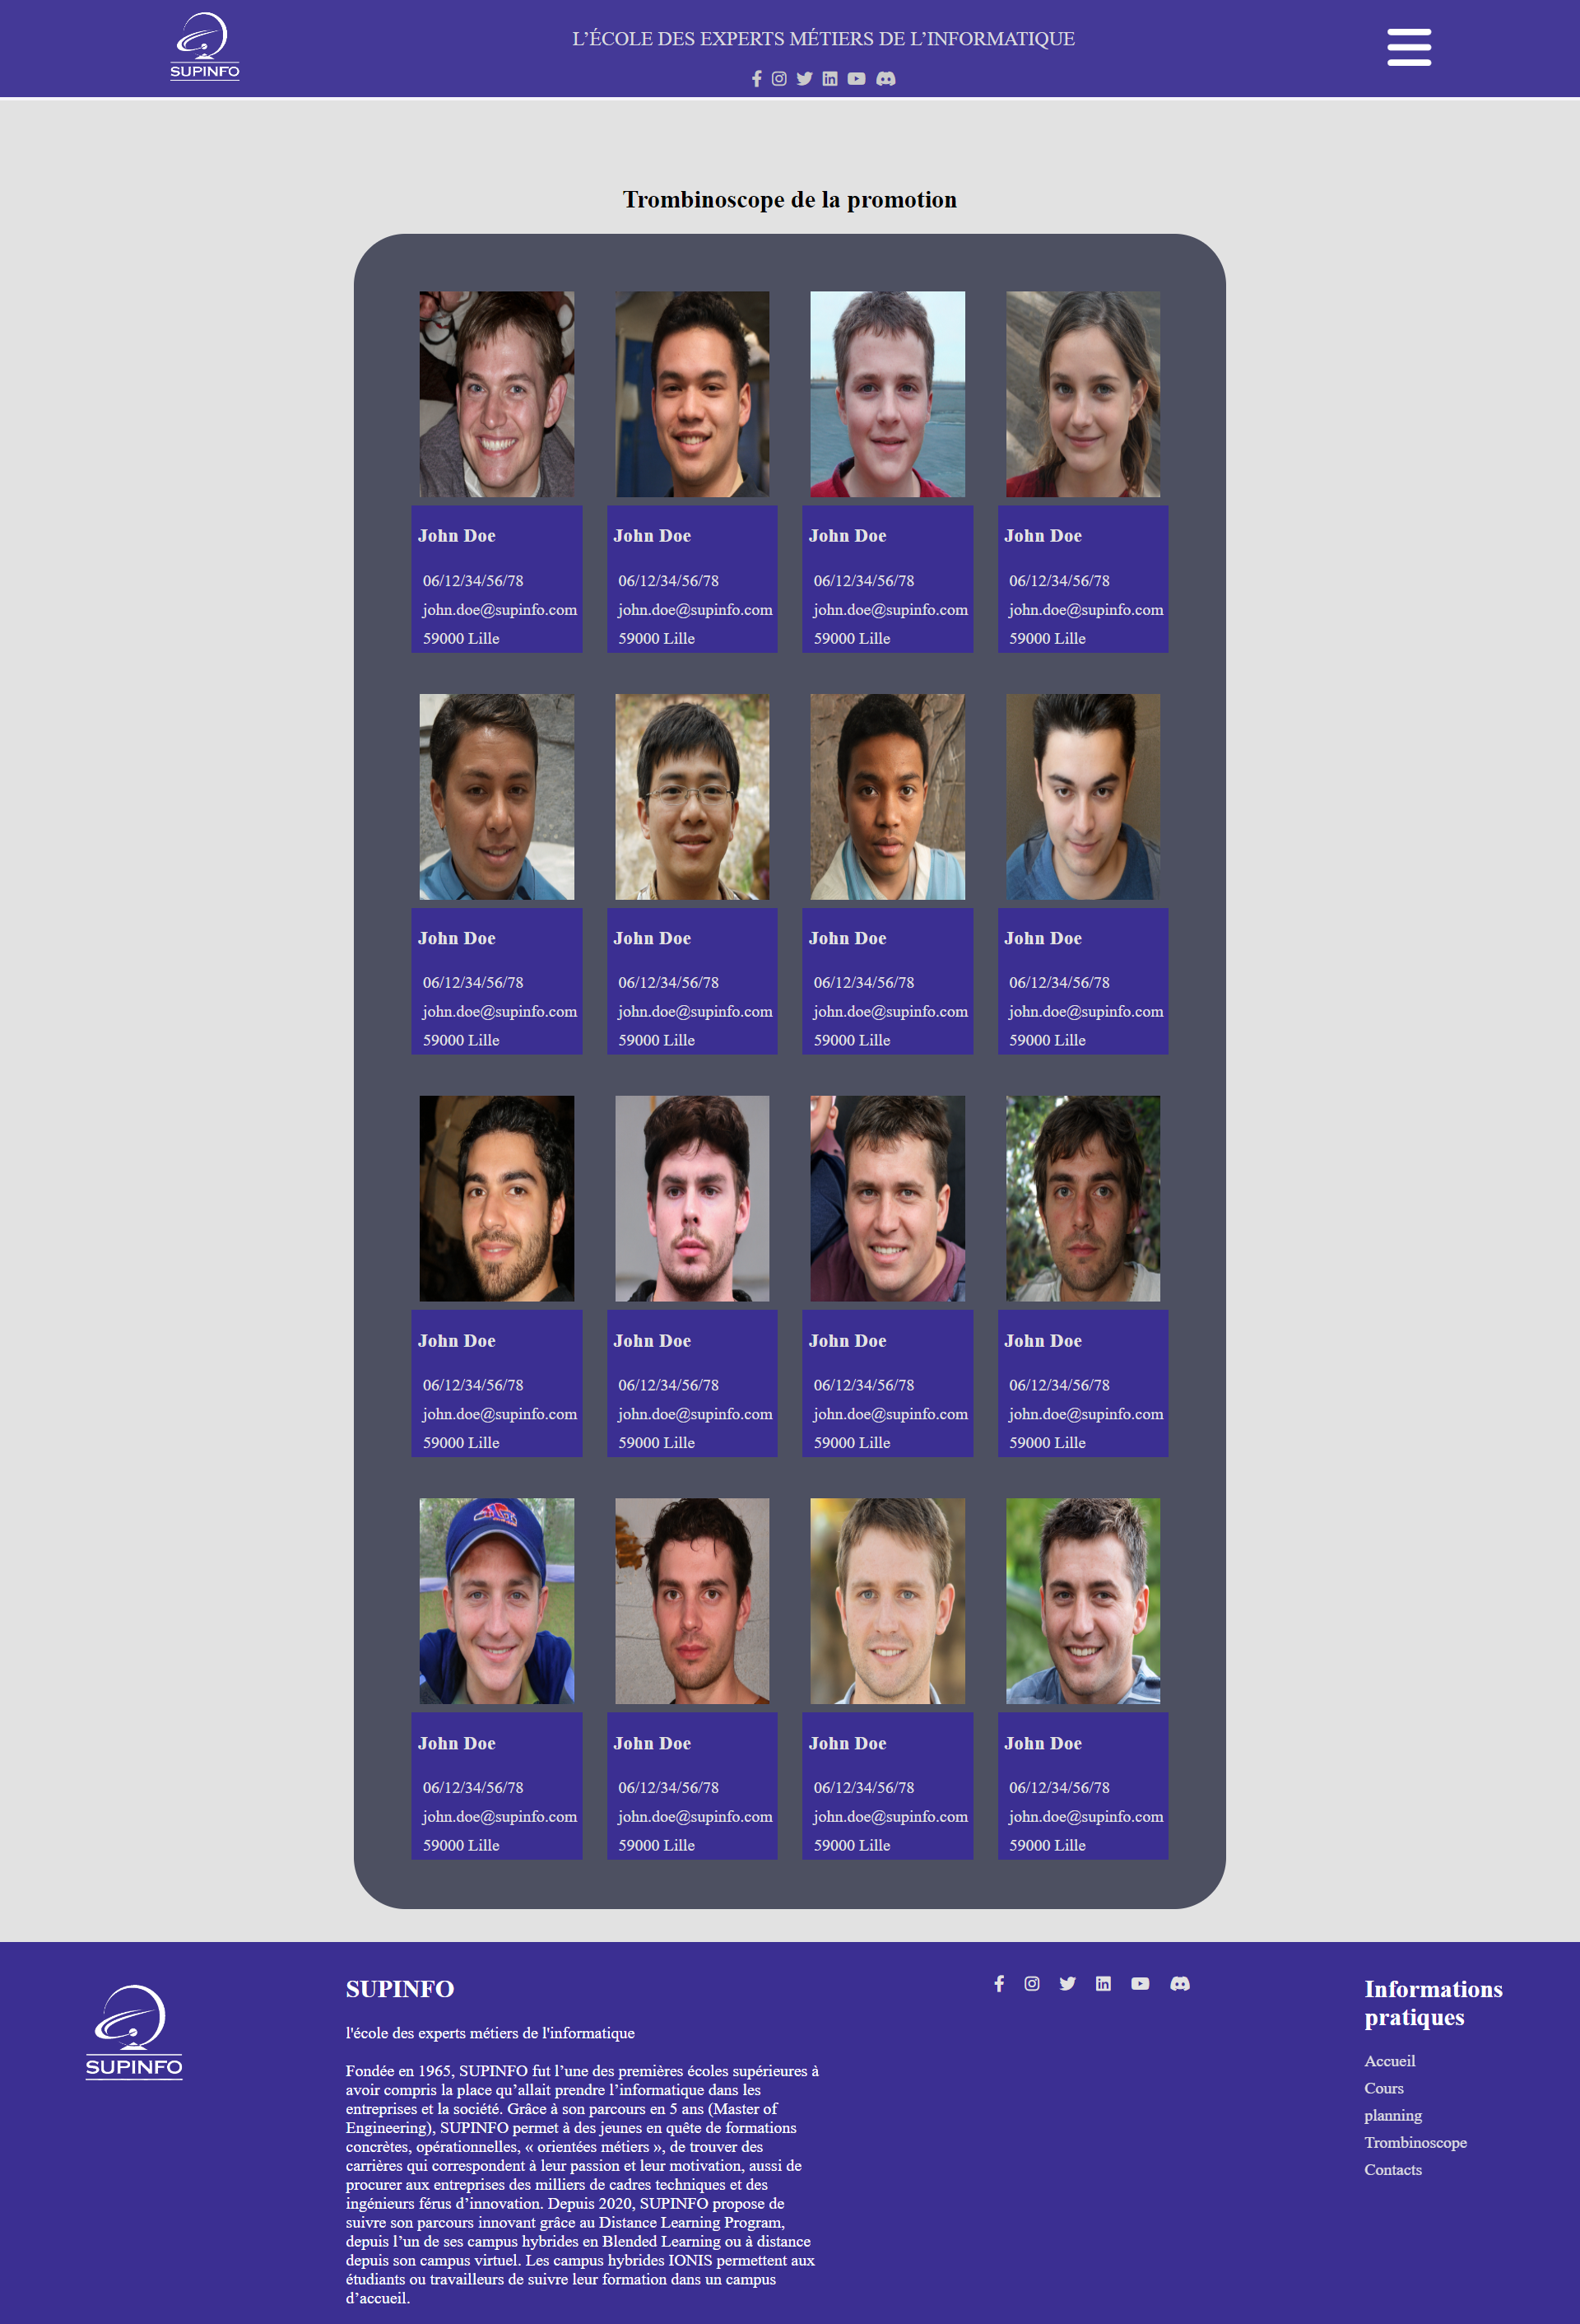

Slide 18
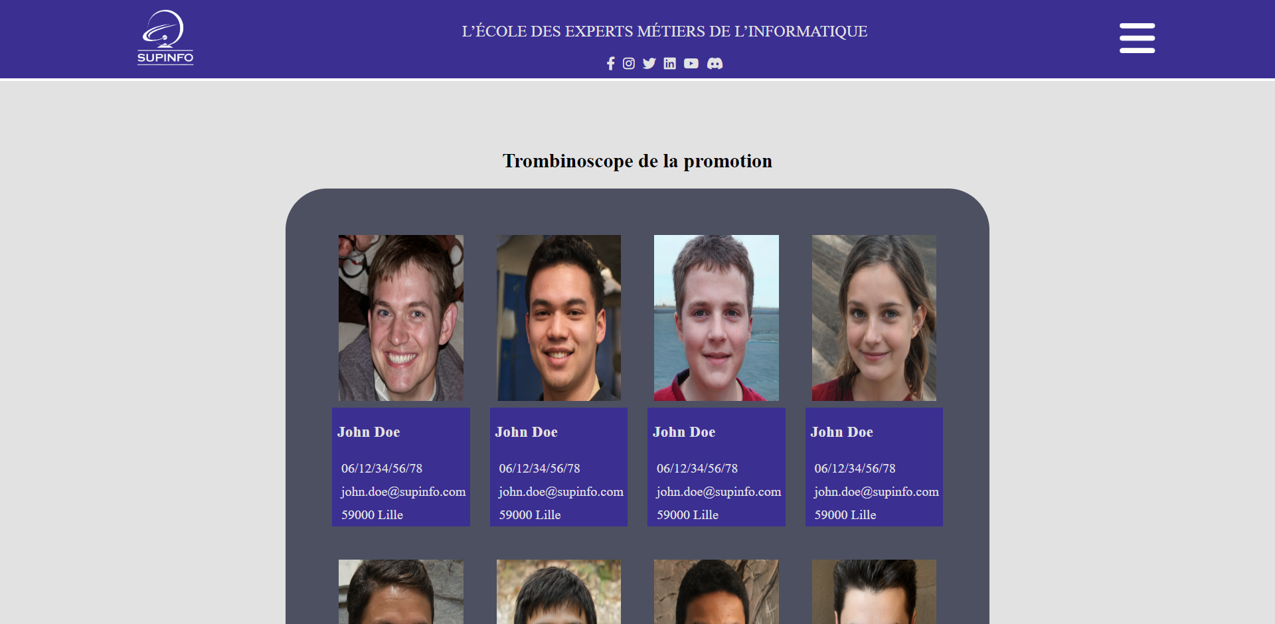
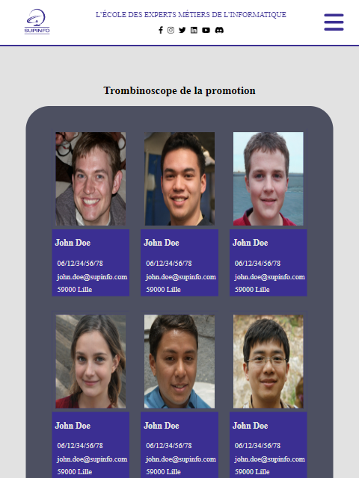

Responsive

Slide 19
Problème rencontré

